Slide 1


<EduHub>
PROGRAMSKO INŽENJERSTVNO
ID 183400
PREZENTACIJA PROJEKTA
Tim: TG09.3 <EduHub>
Ak. God. 2024./2025.

Slide 2
SADRŽAJ
Članovi tima
O projektu
Slična rjesenja
Pregled zahtjeva
Korišteni alati i tehnologije
Arhitektura
Ispitivanje
Organizacija rada, zaključak

Slide 3
Članovi tima
Batinić Lana – dokumentacija
Bilješko Marija - frontend
Odobašić Borna - backend, baza podataka
Rožić Donatela - backend
Stolar Maja - backend
Vrdoljak Katarina - frontend

Slide 4
O projektu
Razvoj programske podrške za stvaranje web aplikacije “EduHub”.
obrazovnim ustanovama (srednja škola)
organiziranje nastave elektroničkim sredstvima komunikacije
lakši pristup nastavnim materijalima, resursima škole i njihovom zauzeću
jednostavnu komunikaciju među sudionicima u obrazovanju
Notes:
Cilj projekta je razviti programsku podršku za stvaranje web aplikacije “EduHub” koja će obrazovnim ustanovama omogućiti organiziranje nastave elektroničkim sredstvima komunikacije. Aplikacija će olakšati pristup nastavnim materijalima, raznim resursima škole i njihovom zauzeću te omogućiti jednostavnu komunikaciju među sudionicima u srednjoškolskom obrazovanju. Kao poseban dodatak aplikacija na početnoj stranici pokazuje podatak o vremenskim uvjetima i vremenskoj prognozi za grad u kojoj se škola nalazi.

Slide 5
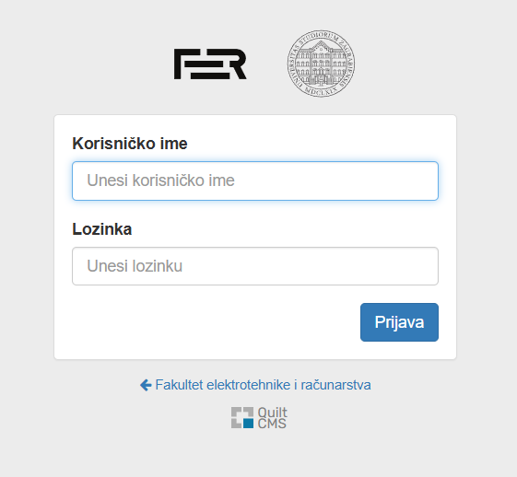
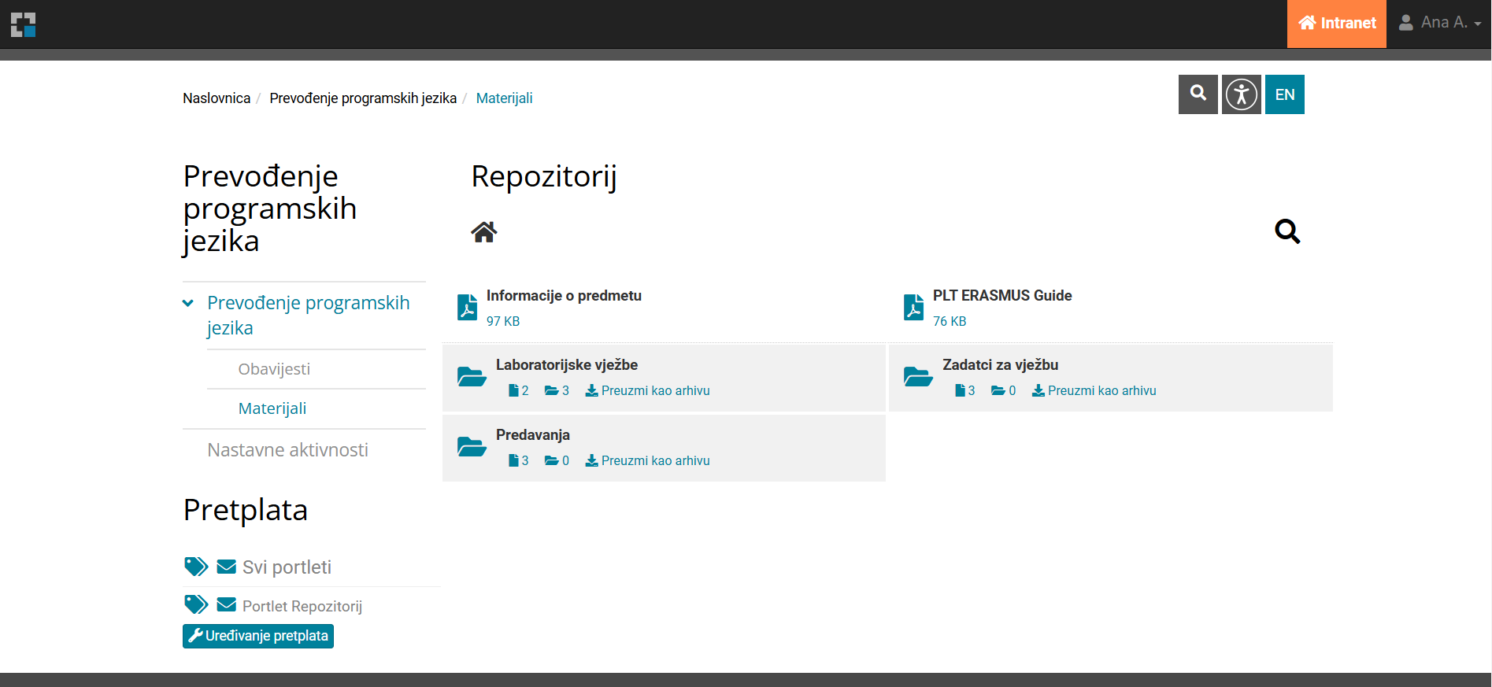
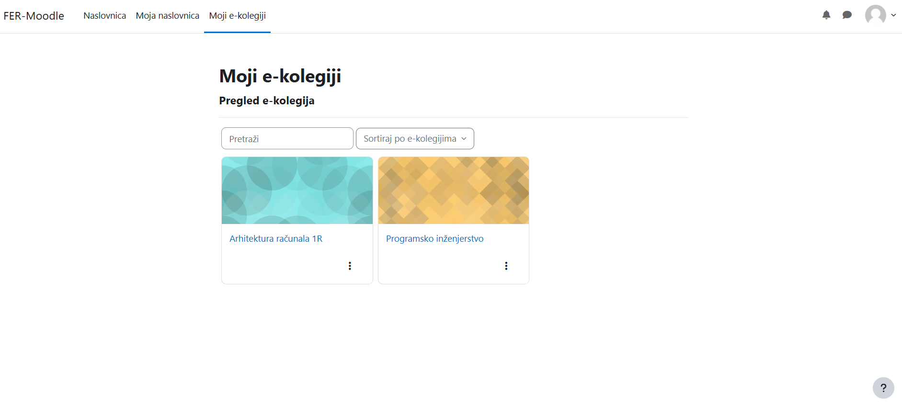
Slična rješenja
FER web
Moodle
Google classroom
razni drugi fakulteta koriste slična rješenja
FER-Moodle
FER web
FER web

Slide 6
Pregled zahtjeva
upis u prvi razred
pregled rasporeda sati
komunikacija s ostalim korisnicima
dodavanje nastavnih materijala, te pregled istih
pohranjivanje podataka o korisnicima, nastavnim materijalima, njihovim pregledima i pristupima
poslužuje potrebne podatke vezane za prognozu.

Slide 7
Pregled zahtjeva
optimalan raspored sati za nastavnike i učenike
bez previše sati u jednom danu
vođenje računa o praznicima I neradnim danima
podržavanje višekorisničkog rada bez smanjenja performansi
responzivni dizajn, pregledno te intuitivno sučelje
modularan programski kod
enkripcija osjetljivih podataka

Slide 8
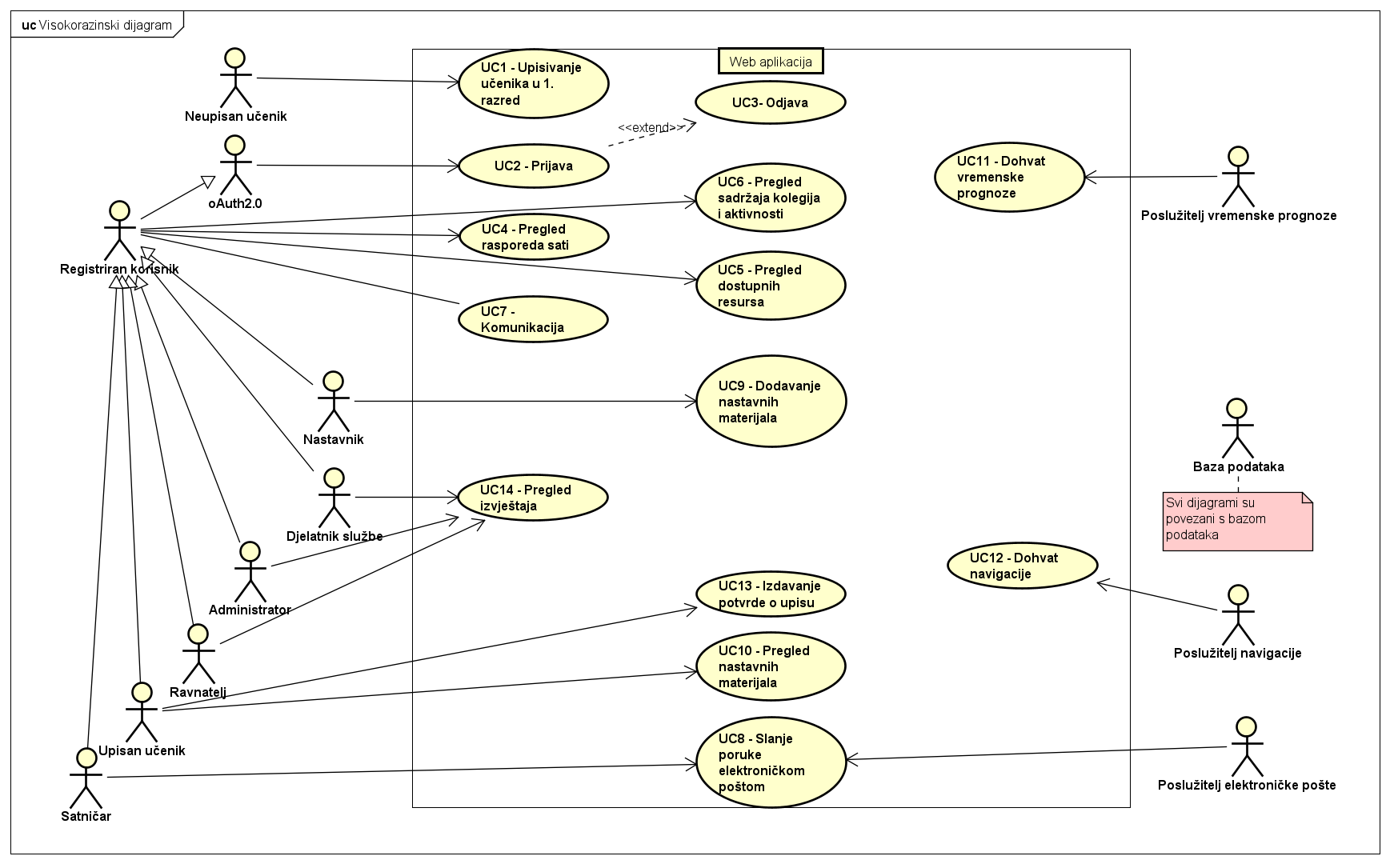
UML dijagram obrazaca uporabe

Slide 9
Korišteni alati i tehnologije
Programski jezici: Java 21
Radni okviri i biblioteke: Spring Boot 3.3.5, React 18.3.1
Baza podataka: H2 baza podataka
Razvojni alati: Eclipse IDE(2024-09 4.33.0) , Intellij IDEA (2024.3), Visual Studio Code 1.96.4
Alati za ispitivanje: JUnit , Selenium 4.27.0
Alati za razmještaj: Render
Cloud platforma: AWS (Amazon Web Services)
Mail provider: Brevo
Komunikacija među članovima tima: discord, whatsapp

Slide 10
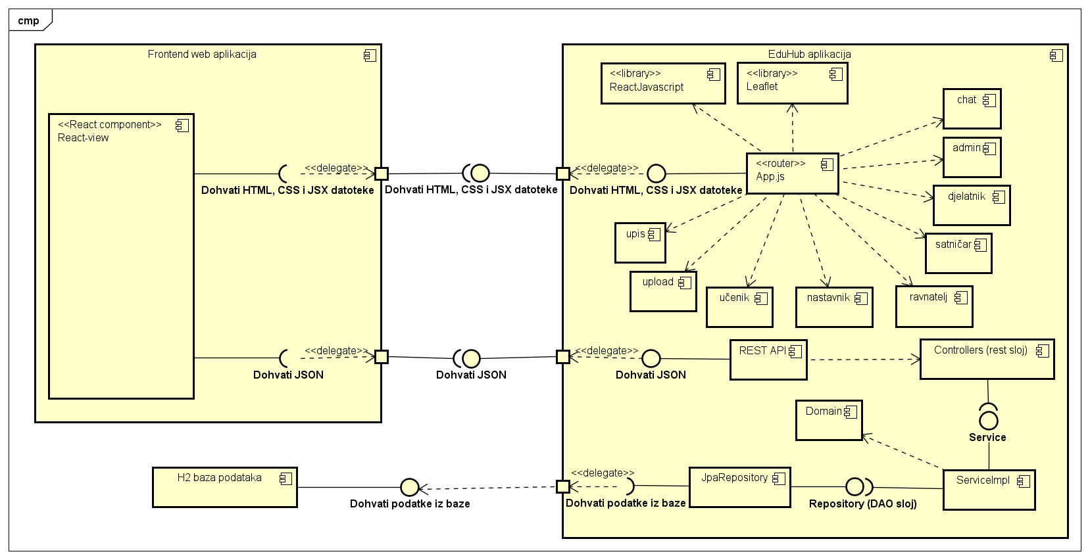
Arhitektura
Arhitektura je podijeljena u tri podsustava:
Web poslužitelj
Web aplikacija
Baza podataka
Temelji se na stilističkoj varijaciji arhitekture zasnovane na događajima - MVC obrazcu
MVC obrazac omogućuje odvojen razvoj navedenih slojeva aplikacije što znatno olakšava ispitivanje, razvijanje i dodavanje novih svojstava u sustav

Slide 11
Ispitivanje
Ispitivanje komponenti
Uspješno dodavanje satničara
Greška kod dodavanja dupliciranog administratora
Uspješno dodavanje aktivnosti učeniku
Promjena kapaciteta učionice
Dodavanje učenika u nepostojeći razred
Testiranje nepostojeće funkcionalnosti
Ispitivanje sustava
Prijava korisnika s odgovarajućom ulogom (administrator) u sustav - Redovni slučaj
Prijava korisnika s krivom lozinkom u sustav - Redovni slučaj
Dodavanje ravnatelja s postojećim e-mailom - Rubni slučaj
Administrator pokušava preuzeti potvrdu (dostupna učeniku) - Poziv nepostojećih funkcionalnosti

Slide 12
Organizacija rada
Tim je podijeljen u tri grupe
Backend (B.Odobašić, D.Rožić, M.Stolar)
Frontend (M.Bilješko,K.Vrdoljak)
Dokumentacija (L.Batinić)
Rad podijeljen na dva ciklusa
Rad na funkcijskim zahtjevima, učenju novih tehnologija, početna baza podataka te implementacija osnovnih funkcija
Detaljno razrađen rad po tjednima, pazi se na svaki detalj funkionalnosti aplikacije, dovršavanje dokumentacije, konačna baza podataka

Slide 13
Zaključak
Počeli smo kao potpuno nepoznat tim te smo se unatoč raznim problemima uspjeli snaći u rješavanju danog zadatka.
Dobra podjela rada i zadataka ključna je za rješavanje ovakvog projekta.
Stečeno je puno novog znanja korisnog za budućnost i mogući nastavak rada na projektu.

